Slide 1
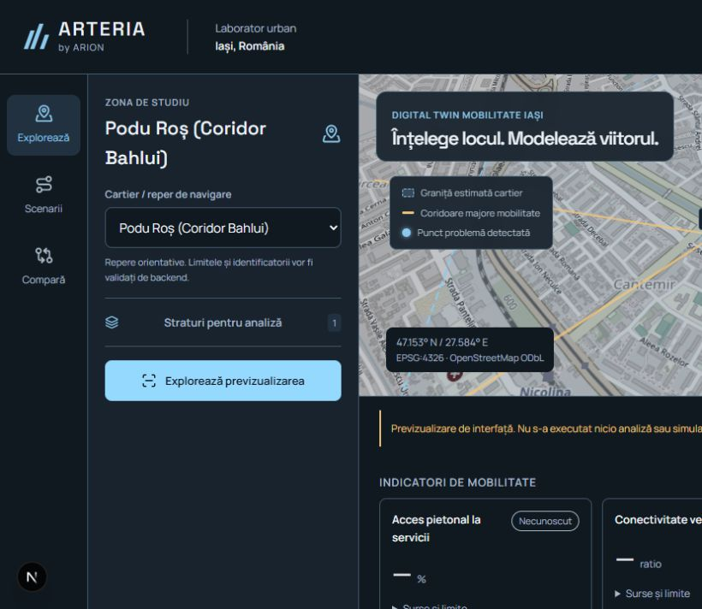
ARTERIA / TITLU
01
ARTERIA
Planificare urbană pentru
echipele de mobilitate
Compararea intervențiilor,
înainte de implementare
ARION · Hackathon AI Iași 2026
Prototip demonstrativ
Captură din aplicație · © contributori OpenStreetMap
Notes:
ARTERIA — 1
**Dovezi:** C01, C02. **Vizual:** compoziție tipografică dominantă; captură autentică a hărții din workspace în jumătatea dreaptă, cu atribuirea OSM păstrată. Nu se desenează o hartă cadastrală fictivă.
**Verbal:** „Un specialist în mobilitate trebuie să explice ce se schimbă într-un cartier înainte de lucrări. ARTERIA este prototipul nostru pentru această comparație.” Titlul poate sta pe ecran înainte de cronometru; se bugetează totuși 5 s în repetiția de cinci minute.
**Tranziție:** specialistul și decizia sa → problema.
Surse exacte și precizări:
README.md; frontend/web/src/features/workspace/Workspace.tsx. Captură actuală, geometrii fixtures.
Sursa de adevăr: docs/ppt/PROJECT_RESEARCH_FULL.md. Structură adaptată din template-ul de Andrei Margelatu, ordinea păstrată.

Slide 2
ARTERIA / P / PROBLEMA
02
O intervenție. Mai multe efecte.
Utilizator vizat: specialistul în mobilitate
Reconfigurarea unei străzi cere o comparație explicabilă.
Intervenție
Transport public
Pietoni
Biciclete
Trafic auto
Ce se schimbă? Pe ce date ne bazăm?
Nevoie propusă; interviurile cu utilizatori urmează.
Situație propusă · README.md și docs/ARCHITECTURE.md, audit 2026
Notes:
ARTERIA — 2
**Dovezi:** C01; documentația arhitecturală. Aceasta este o situație de utilizare propusă, fără citat inventat și fără cost numeric. **Vizual:** diagramă nativă de decizie: o intervenție centrală conectată la cele patru perspective, fără săgeți care implică beneficii deja măsurate.
**Verbal (40 s):** descrierea unei discuții de planificare la nivel de cartier. Explicarea motivului pentru care un indicator auto nu este suficient. Nu se atribuie cuiva o experiență reală neintervievată. „Vom verifica această nevoie cu un specialist înainte de a extinde produsul.”
**Tranziție:** ce instrumente există pentru această muncă.
Surse exacte și precizări:
README.md; docs/ARCHITECTURE.md. Nu există interviuri sau cost numeric verificat.
Sursa de adevăr: docs/ppt/PROJECT_RESEARCH_FULL.md. Structură adaptată din template-ul de Andrei Margelatu, ordinea păstrată.

Slide 3
ARTERIA / R / ALTERNATIVE
03
Instrumentele există
QGIS | Date și analiză geografică
SUMO | Simulare microscopică de trafic
PMUD Iași | Context de planificare locală
ARTERIA propune un parcurs comun:
zonă → alternative → comparație
Avantajul de utilizare trebuie validat cu specialiști.
Surse: qgis.org · sumo.dlr.de · Primăria Iași; consultate 2026
Notes:
ARTERIA — 3
**Dovezi:** sursele externe primare din cercetare §4–5. Nu se fac afirmații despre costurile concurenților sau incapacitatea lor de a compara. **Vizual:** tabel nativ cu trei rânduri și o propoziție distinctă despre integrare. Fără logo-uri copiate sau chart de cote de piață.
**Verbal (40 s):** „Nu pornim de la lipsa instrumentelor. Propunem să legăm selecția unei zone și alternativele într-o experiență inspectabilă. PMUD arată contextul instituțional; nu este validare comercială a produsului nostru.” Se recunoaște lipsa a trei dovezi independente de nevoie cerute de ghid.
**Tranziție:** forma concretă a soluției propuse.
Surse exacte și precizări:
https://www.qgis.org/project/overview/
https://sumo.dlr.de/docs/
https://www.primaria-iasi.ro/dm_iasi/portal.nsf/pagini/consultare%2Bpublica%2Bplanul%2Bde%2Bmobilitate%2Burbana%2Bdurabila%2Bpentru%2Bpolul%2Bde%2Bcrestere%2Biasi%2Bpmud%2Biasi-0002E4D6?Open%3FOpen=
PMUD este context, nu dovadă de adopție.
Sursa de adevăr: docs/ppt/PROJECT_RESEARCH_FULL.md. Structură adaptată din template-ul de Andrei Margelatu, ordinea păstrată.

Slide 4
ARTERIA / B / SOLUȚIA
04
Parcursul unei comparații
01
02
03
Alege zona
Examinează
alternativele
Compară
scenariul
Astăzi: interfață și scenarii demonstrative
Urmează: date verificate și evaluare reproductibilă
Notes:
ARTERIA — 4
**Dovezi:** C02–C05. **Vizual:** flux editabil cu trei noduri; sub el delimitarea prezent/viitor, pe două rânduri deschise, fără panouri repetitive.
**Verbal (15 s):** „Am implementat parcursul de interfață. Datele și alternativele din demo sunt predefinite; legătura cu analiza reală este etapa următoare.”
**Tranziție:** demonstrație pe Podu Roș.
Surse exacte și precizări:
frontend/web/src/features/workspace/Workspace.tsx; frontend/shared/core/fixtures.ts. Scenariul schimbă starea React, nu rețeaua pe backend.
Sursa de adevăr: docs/ppt/PROJECT_RESEARCH_FULL.md. Structură adaptată din template-ul de Andrei Margelatu, ordinea păstrată.

Slide 5
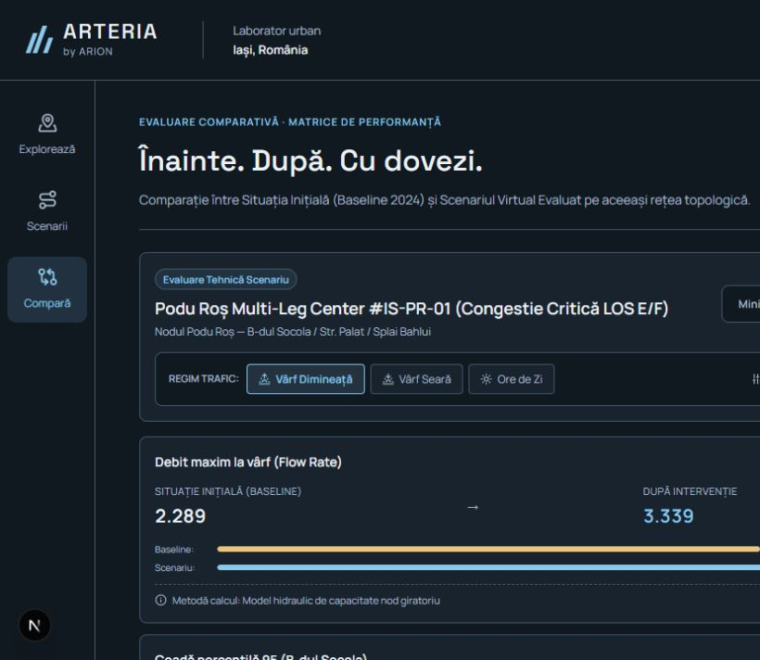
ARTERIA / A / DEMO
05
Podu Roș, în prototip
Selectează reperul
↓
Alege o alternativă
↓
Deschide comparația
DEMO: date predefinite
și ajustări locale
Fără analiză urbană sau
rulare SUMO din interfață
Demo local: localhost:3000/app · Captură din aplicația existentă
Notes:
ARTERIA — 5
**Dovezi:** C02–C05; browser local și capturi în `assets/`. **Vizual:** captură autentică a comparației, dominantă (circa 65% din slide). Textul de avertizare trebuie să fie lizibil, independent de etichetele posibil excesive din UI. Captura nu este o reconstrucție inventată.
**Verbal / demo (75 s):** alege Podu Roș, pornește previzualizarea, inspectează problema predefinită, deschide Scenarii, schimbă alternativa, mișcă un reglaj, aplică în UI și deschide Compară. „Aceste valori ilustrează interacțiunea. Nu sunt rezultate măsurate la Podu Roș.” Dacă live-ul nu este disponibil, se folosește captura; nu se declară că există înregistrare video. Site-ul public anterior nu se promovează fără verificare.
**Tranziție:** ce componente susțin prototipul și ce lipsește.
Surse exacte și precizări:
frontend/web/src/features/comparison/ComparisonPanel.tsx. Valorile sunt fixtures și euristici locale; etichetele din UI nu constituie validare. Captură ca Plan B, fără video existent.
Sursa de adevăr: docs/ppt/PROJECT_RESEARCH_FULL.md. Structură adaptată din template-ul de Andrei Margelatu, ordinea păstrată.

Slide 6
ARTERIA / B / CONSTRUCȚIE
06
Frontend · Backend · Sim
Frontend
Backend
Sim
Next.js / MapLibre
Fixtures locale
FastAPI: /health
Server demo separat
NetworkX sintetic
Utilitar smoke SUMO
AI planificat
Alternative structurate, validate înainte de evaluare
Cod repository, audit 2026 · Linii întrerupte: integrări de construit
Notes:
ARTERIA — 6
**Dovezi:** C06–C11, C15. **Vizual:** diagramă editabilă cu exact trei componente principale, provider AI separat ca dependență viitoare. Săgeți frontend→backend→sim întrerupte pentru fluxul urban neintegrat; o etichetă separată precizează că clientul `/analyze` există în non-demo.
**Verbal (30 s):** „Prototipul web lucrează în principal local. FastAPI are health; serverul demonstrativ e separat și contractele trebuie unificate. Sim are un test sintetic și utilitar TraCI. Integrarea LLM este planificată: modelul va propune, calculele independente vor evalua.” Autorii decid arhitectura; ponderea codului generat de AI nu este stabilită.
**Tranziție:** cine ar cumpăra această experiență dacă nevoia se confirmă.
Surse exacte și precizări:
backend/main.py; backend/server.py; sim/smoke_test.py; sim/sumo_support.py; frontend/shared/core/api.ts. Clientul /analyze există în non-demo, fluxul urban complet nu este integrat.
Sursa de adevăr: docs/ppt/PROJECT_RESEARCH_FULL.md. Structură adaptată din template-ul de Andrei Margelatu, ordinea păstrată.

Slide 7
ARTERIA / BUSINESS / CINE PLĂTEȘTE
07
Model economic de testat
Cumpărător vizat
1.500 €
Administrație locală /
consultanță de mobilitate
/ lună
Valoare de verificat: timpul
pregătirii unei comparații
Ipoteză de abonament,
nevalidată
Costuri de măsurat:
date, calcul și suport
Niciun client plătitor confirmat
Sursă preț: ipoteza din pitch-ul anterior, 2026
Notes:
ARTERIA — 7
**Dovezi:** C16; cercetare §17. **Vizual:** preț tipografic mare și o coloană de argumente scurte, fără grafic de venituri sau marjă.
**Verbal (30 s):** prețul este punct de plecare pentru interviuri, nu tarif probat. Primul pilot validează utilitatea înainte de vânzare. Nu se promit proceduri juridice, fonduri sau achiziție rapidă.
**Tranziție:** cum se testează cererea de jos în sus.
Surse exacte și precizări:
Template-Pitch-Hackathon.pre-audit.pptx. Preț nevalidat; fără cost de serving măsurat, marjă, prag juridic sau clienți confirmați.
Sursa de adevăr: docs/ppt/PROJECT_RESEARCH_FULL.md. Structură adaptată din template-ul de Andrei Margelatu, ordinea păstrată.

Slide 8
ARTERIA / R / PIAȚA
08
Primii utilizatori, înainte de extindere
Iași: primul specialist și un caz de lucru
Apoi: listă de 10 organizații de intervievat
Canal propus: introduceri prin mentori și comunități de mobilitate
Exercițiu comercial
10 × 18.000 € = 180.000 € / an
Scenariu ipotetic; organizațiile și conversia nu sunt validate
Ipoteze de lucru, 2026 · Nu reprezintă venit sau piață măsurată
Notes:
ARTERIA — 8
**Dovezi:** C16 și lipsurile declarate în cercetare §17. **Vizual:** progresie geografică textuală Iași→interviuri→replicare; calcul nativ într-un singur rând, fără TAM global inventat.
**Verbal (20 s):** „Primăria și CTP Iași sunt posibile interlocutoare, nu parteneri confirmați. Lista de zece organizații trebuie construită. Calculul arată numai mecanica abonamentului dacă toate cele zece ar cumpăra.” Pentru trei minute se sare acest slide, conform ghidului.
**Tranziție:** cine a construit baza vizibilă.
Surse exacte și precizări:
18000=12×1500; 180000=10×18000 numai dacă toate organizațiile ar cumpăra. Nu există o listă verificată de zece organizații. Nu este TAM/SAM sau ARR realizat.
Sursa de adevăr: docs/ppt/PROJECT_RESEARCH_FULL.md. Structură adaptată din template-ul de Andrei Margelatu, ordinea păstrată.

Slide 9
ARTERIA / O / ECHIPA
09
ARION
Iustin Fagateanu
Alex Pintilie
Frontend și
experiența web
Bootstrap și
baza de simulare
Următoarea nevoie: validare cu un specialist în mobilitate
Contribuții vizibile în istoricul repository-ului · Audit 2026
Notes:
ARTERIA — 9
**Dovezi:** C17; commit `66b6d19` de Iustin și `0494ccf`/`0078251` de Alex; numele complet al lui Alex păstrat din deck. **Vizual:** două coloane editoriale, fiecare nume asociat unei descrieri de contribuție; fără fotografii inventate sau locuri goale pentru „advisory”.
**Verbal (20 s):** „Baza noastră combină experiența web cu infrastructura de dezvoltare și simulare. Următoarea etapă are nevoie de un partener de domeniu.” Roster-ul complet, rolurile de scenă și continuarea după eveniment rămân de confirmat; README spune trei dezvoltatori. Nu se declară exclusivitate pe module sau disponibilitate full-time.
**Tranziție:** pasul concret și cererea către juriu.
Surse exacte și precizări:
Git: 66b6d19 Iustin (frontend); 0494ccf și 0078251 Alex (bootstrap/verificări). Numele complete păstrate din deck. README spune trei dezvoltatori: roster-ul final și rolurile de scenă trebuie confirmate. Fără promisiune full-time.
Sursa de adevăr: docs/ppt/PROJECT_RESEARCH_FULL.md. Structură adaptată din template-ul de Andrei Margelatu, ordinea păstrată.

Slide 10
ARTERIA / A / CE URMEAZĂ
10
Prima comparație pe date verificate
Date și
Un indicator
Test cu
contract unic
reproductibil
un specialist
Măsurăm timpul pregătirii comparației și trasabilitatea rezultatului.
Cererea noastră
O introducere către un specialist
și acces la un set de date local.
Un caz verificabil. Apoi extindere.
Notes:
ARTERIA — 10
**Dovezi:** roadmap și criterii recomandate, nu un angajament semnat. **Vizual:** roadmap editabil cu criterii de ieșire și o cerere dominantă. Fără deadline arbitrar sau reducere de trafic țintă prezentată ca validată.
**Verbal (25 s):** „Vom unifica API-ul, documenta o zonă și calcula un indicator reproductibil. Cu un specialist vom măsura cât durează pregătirea comparației și dacă rezultatul se poate verifica. Căutăm introducerea și datele pentru acest prim caz.” După cerere, prezentarea se oprește.
**Tranziție:** numai la întrebări, către anexe.
Surse exacte și precizări:
docs/ROADMAP.md și PROJECT_RESEARCH_FULL.md §19. Plan propus, fără acord de pilot. Oprirea pitch-ului aici; anexele se deschid doar la întrebare.
Sursa de adevăr: docs/ppt/PROJECT_RESEARCH_FULL.md. Structură adaptată din template-ul de Andrei Margelatu, ordinea păstrată.

Slide 11
ARTERIA / ANEXA A / DOVEZI
11
Ce este verificat astăzi
5 / 5
Typecheck
web · mobile · shared
teste ale clientului API
Build web
/ și /app
Date urbane reale / AI generativ / SUMO din UI — neintegrate
Testele Python și SUMO nu au fost rerulate în audit.
Sursă: verificări locale ale repository-ului, 2026
Notes:
ARTERIA — 11
**Dovezi:** C12–C14, §14. **Vizual:** cifra mare 5/5, două rânduri de rezultate și un rând clar de limite. **Verbal:** testele Node folosesc fetch mock și nu validează contractul serverului alternativ; smoke SUMO nu este o simulare de oraș. **Tranziție:** rolul AI.
Surse exacte și precizări:
frontend/shared/tests/api.test.ts: 5 passed, fetch mock. npm run typecheck și npm run build au trecut. Testele Python/SUMO nereexecutate: runtime fără dependențele proiectului. Niciun procent code coverage măsurat.
Sursa de adevăr: docs/ppt/PROJECT_RESEARCH_FULL.md. Structură adaptată din template-ul de Andrei Margelatu, ordinea păstrată.

Slide 12
ARTERIA / ANEXA B / AI
12
Rolul AI în fluxul propus
Dovezi
LLM
Reguli
Evaluare
și catalog
Alternative
și geometrie
independentă
Astăzi: catalog fix, fără apel LLM
Planificat: validare pe server și aprobare de către specialist
O recomandare nu constituie o măsurătoare.
Sursă: docs/ARCHITECTURE.md; stare verificată în cod, 2026
Notes:
ARTERIA — 12
**Dovezi:** C08, C15. **Vizual:** patru pași nativi cu toate legăturile viitoare întrerupte. **Verbal:** validarea de schemă este necesară, dar nu suficientă; sunt necesare reguli spațiale și calcule independente. Nu se cuantifică autorie AI a codului. **Tranziție:** metodologia de validare.
Surse exacte și precizări:
docs/ARCHITECTURE.md; backend/server.py: rule-catalog-v1, tokeni zero, validation=True constant. Flux viitor, fără provider LLM implementat. Autoría AI a codului nu este cuantificabilă.
Sursa de adevăr: docs/ppt/PROJECT_RESEARCH_FULL.md. Structură adaptată din template-ul de Andrei Margelatu, ordinea păstrată.

Slide 13
ARTERIA / ANEXA C / METODĂ
13
Condițiile unei evaluări credibile
Date | Sursă, dată, acoperire, licență
Comparație | Aceeași zonă și aceeași metodă
Simulare | Cerere documentată, versiune, seed și rezultate păstrate
Lipsă date → necunoscut
Propunere AI → ipoteză
Rulare repetată → rezultat verificabil
Nu există încă efecte de trafic validate în repository.
Surse: docs/ARCHITECTURE.md · SUMO Calibrator · Audit repository, 2026
Notes:
ARTERIA — 13
**Dovezi:** C15, C19; SUMO Calibrator și arhitectură. **Vizual:** tabel nativ „intrare / condiție de acceptare”, cu etichete textuale în loc de procente. **Verbal:** diferența între observed/calculated/estimated/unknown; etichetele singure nu probează proveniența. Auth, jobs, persistență și Android sunt etape viitoare. **Tranziție:** revenire la cererea de pe slide-ul 10.
## Reguli de folosire și repetiție
Buget de cinci minute: 5+40+40+15+75+30+30+20+20+25 = 300 s. Acestea sunt ținte; se repetă și se scurtează verbal dacă nu încap. Anexele nu intră în pitch. Pentru trei minute se folosește ordinea ghidului cu slide-ul de piață sărit; nu se mută business/echipa înaintea demo-ului.
Fiecare slide include note editabile cu explicația, sursele exacte și limitele. Sursele externe sunt link-uri în note și surse scurte pe slide-ul 3. Fără citate fictive, statistici de trafic, logo-uri instituționale, URL public neverificat, QR inventat sau promisiune de pilot semnat. Aspectele de confirmat din cercetare rămân în QA, fără a bloca livrarea deck-ului demonstrativ.
Surse exacte și precizări:
docs/ARCHITECTURE.md; docs/API_CONTRACT.md; sim/sumo_support.py. https://sumo.dlr.de/docs/Simulation/Calibrator.html. Literalul observed nu dovedește achiziția datelor. Fără efect de trafic validat.
Sursa de adevăr: docs/ppt/PROJECT_RESEARCH_FULL.md. Structură adaptată din template-ul de Andrei Margelatu, ordinea păstrată.

